Slide 1
Shromáždění akademické obce
29. 4. 2019

Slide 2
Program shromáždění akademické obce
Zpráva o činnosti AS ESF
    předsedkyně AS ESF MU J. Soukopová
Zpráva o stavu fakulty
    děkan ESF MU A. Slaný
Předání cen děkana
  Cena děkana za Nejlepší vědecký článek a Nejlepší odbornou monografii
  Cena děkana pro mladé vědecké pracovníky do 35 let
  Cena děkana pro studenty doktorských studijních programů za vynikající disertační práci
Diskuse

Slide 3
Postavení AS fakulty dle zákona č. 111/1998 Sb., o VŠ
§ 27
(1) Akademický senát fakulty
  na návrh děkana rozhoduje o zřízení, sloučení, splynutí, rozdělení nebo zrušení fakultních pracovišť,
  na návrh děkana schvaluje návrh vnitřních předpisů fakulty a postupuje je ke schválení akademickému senátu vysoké školy,
  schvaluje rozdělení finančních prostředků fakulty předložené děkanem a kontroluje jejich využívání,
  schvaluje výroční zprávu o činnosti a výroční zprávu o hospodaření fakulty předloženou děkanem,
  schvaluje podmínky pro přijetí ke studiu ve studijních programech uskutečňovaných na fakultě,
  schvaluje návrh děkana na jmenování a odvolání členů vědecké rady fakulty a disciplinární komise fakulty,
  usnáší se o návrhu na jmenování děkana, popřípadě navrhuje jeho odvolání z funkce,
  na návrh děkana schvaluje dlouhodobý záměr vzdělávací a výzkumné, vývojové a inovační, umělecké nebo další tvůrčí činnosti fakulty vypracovaný v souladu s dlouhodobým záměrem veřejné vysoké školy po projednání ve vědecké radě fakulty.
(2) Akademický senát fakulty se vyjadřuje zejména
  k návrhům studijních programů uskutečňovaných na fakultě,
  k záměru děkana jmenovat nebo odvolat proděkany.

Slide 4
Zpráva o činnosti AS ESF MU
Personální otázky včetně změn
Schvalování dokumentů
Ostatní

Slide 5

Personální otázky včetně změn

Slide 6
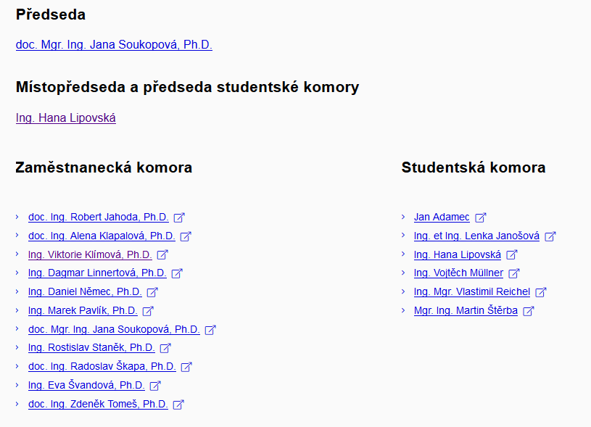
Složení AS ESF 2019
Notes:
Nově již kompletní a má 17 členů

Slide 7
Personální otázky AS ESF MU a související
Změna 1 člena zaměstnanecké komory
  P. Valouch byl jmenován proděkanem pro kombinované studium a CŽV
  Místo něj první náhradník V. Klímová
Změna 3 členů studentské komory
  P. Karčmař, M. Jirásek, J. Buček
  Místo nich náhradníci v pořadí J. Adamec, M. Štěrba, V. Müllner
Změna členů obvodní volební komise ESF MU
  Změna předsedkyně (V. Klímová … K. Kašparová)
  Změna členů (E. Hýblová, K. Kašparová, V. Müllner …E. Hýblová, M. Struk, T. Pala
  a L. Künstlerová)

Slide 8
Schvalování dokumentů

Slide 9

Zasedání č. 16
  Podmínky pro přijetí ke studiu na ESF MU do navazujících magisterských studijních programů pro akademický rok 2018/2019 s výukou v českém jazyce s nástupem ke studiu od semestru Jaro 2019
  Podmínky pro přijetí ke studiu do doktorských studijních programů ESF pro podzimní semestr 2019
  Zpráva o hospodaření fakulty za rok 2017
Zasedání č. 17
  Podmínky pro přijetí ke studiu na ESF MU do bakalářských studijních programů pro akademický rok 2019/2020 s výukou v českém jazyce s nástupem ke studiu od semestru Podzim 2019
  Přeměna a vznik studijních programů: Regionální rozvoj a cestovní ruch (Bc.)
  a Regionální rozvoj (Mgr.) a Finance a právo (Mgr.)

Slide 10
Zasedání č. 18
  Podmínky pro přijetí ke studiu na ESF MU do navazujících magisterských studijních programů pro akademický rok 2018/2019 s výukou v českém jazyce s nástupem ke studiu od semestru Podzim 2019
Zasedání č. 19
  Podmínky pro přijetí ke studiu na ESF MU do navazujících magisterských studijních programů pro akademický rok 2018/2019 s výukou v českém jazyce s nástupem ke studiu od semestru Podzim 2019
  Podmínky pro přijetí v akademickém roce 2019/2020 do navazujících magisterských studijních programů, v nichž výuka probíhá v cizím jazyce

Slide 11
Zasedání č. 20
  Jmenování Ing. Petra Valoucha, Ph.D. proděkanem pro kombinované studium
  a CŽV
  Jmenování P. Valoucha členem Vědecké rady ESF MU
  Věcný plán fakulty na rok 2019
Zasedání č. 21
  Projednání návrhu rozpočtu na rok 2019
  Přeměna doktorských studijních oborů na studijní programy a návrh vzniku doktorských programů – přeměna 11 oborů vyučovaných v prezenční a kombinované formě a vznik 2 nových doktorského studijních programů Regionální ekonomie a Regional Economics
  v prezenční i kombinované formě.

Slide 12
Ostatní

Slide 13
Zasedání č. 16
  Bistro a jeho fungování – vyhodnocení plnění smlouvy s provozovatelem
  Nominace studentských zástupců do programových rad
  Diskuse ke změnám začátku výuky
Zasedání č. 18
  Diskuse k formě státních závěrečných zkoušek
  Shrnutí poznatků Doktorandské komise
  Podnět doc. Klapalové o možnosti zavedení funkce ročníkových učitelů
  Přestupy studentů mezi obory a formami bakalářského a magisterského studia
Zasedání č. 19
  Prodloužení vyučovací hodiny z 45 na 50 min, možnost zkrácení semestru
  Možnost vytvoření diskusních skupin v rámci AS ESF, kde by mohli studenti projednat jednou za čtvrt roku studijní záležitosti a různé

Slide 14
Zasedání č. 20
  Možnost zkrácení semestru nebo 1 volného týdne v průběhu semestru
  Fungování bistra
Zasedání č. 21
  Fungování bistra

